Slide 1
МУНИЦИПАЛЬНОУ КАЗЁННОЕ ОБЩЕОБРАЗОВАТЕЛЬНОЕ УЧРЕЖДЕНИЕ «ВЕЧЕРНЯЯ (СМЕННАЯ) ОБЩЕОБРАЗОВАТЕЛЬНАЯ ШКОЛА № 2 ПРИ ИСПРАВИТЕЛЬНОЙ КОЛОНИИ» с. ЧУГУЕВКА ЧУГУЕВСКОГО РАЙОНА ПРИМОРСКОГО КРАЯ
Презентация по физике 7 класс «Лабораторная работа №3 «Измерение массы на рычажных весах»
Выполнила Павлова С.В.
Учитель физики

Slide 2
Радость видеть и понимать – есть самый прекрасный дар природы.

Slide 3
Здравствуйте!!!
- Физика ─ какая емкость слова!
Физика для нас не просто звук.
Физика ─ опора и основа всех без исключения наук!
А. Эйнштейн

Slide 4
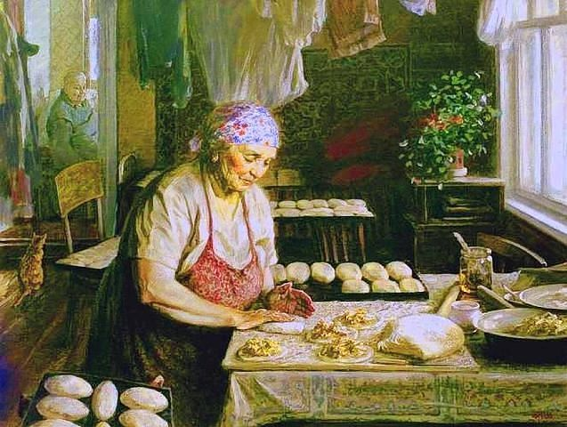
Картина художника Юрия Панцырева «Нянькины пирожки»

Slide 5
Лабораторная работа № 3
Измерение массы тела
на рычажных весах.

Slide 6
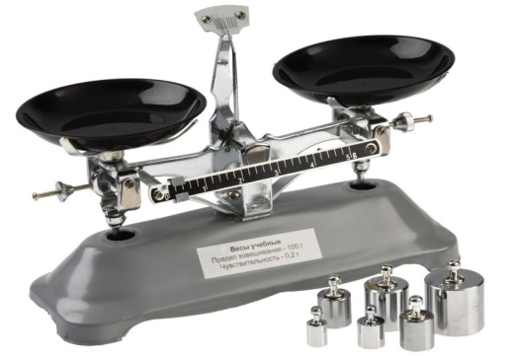
Цель работы:
Научиться пользоваться рычажными весами и с их помощью определять массу тел.

Slide 7
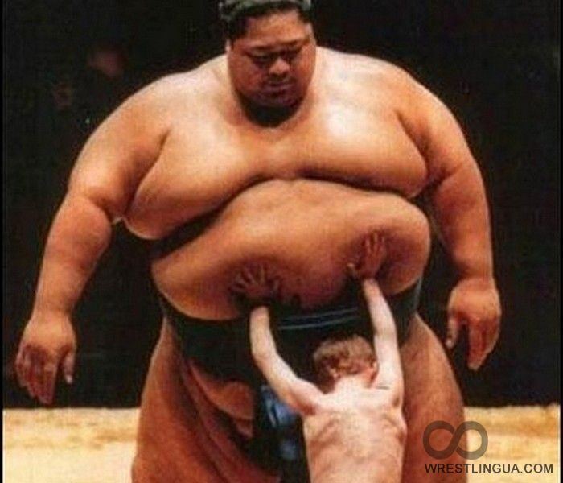
Знаю я с седьмого класса:
Главное для тела - масса.
Если масса велика,
Жизнь для тела нелегка:
С места тело трудно сдвинуть,
Трудно вверх его подкинуть,
Трудно скорость изменить.
Только в том кого винить?

Slide 8
Инертность
 Инертность от латинского inertis (лень, бездеятельность).
 Инертность характеризует стремление тела сопротивляться изменению скорости.
 Инертность свойство характерное для всех тел, оно состоит в том, что для изменения скорости тела необходимо некоторое время: чем больше это время, тем более инертно тело.
 Мерой инертности тела является ...

Slide 9
1 2
1 2
Почему тележки приобрели одинаковую скорость?

Slide 10
1 2
1 2
Какая тележка после взаимодействия приобрела меньшую скорость?
Почему?

Slide 11
1 2
1 2
Чем меньше скорость тела, тем
больше масса тела, и наоборот.

Slide 12
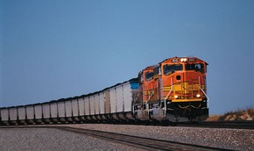
А знаете ли вы, что…
инертность железнодорожных составов столь велика, что время торможения поезда достигает 1–2 минуты. За это время поезд, скрежеща тормозами, проедет около 1-2 км!

Slide 13
Повторение
Какой физической величиной характеризуется инертность тел?
Скажите определение массы.
Какой буквой обозначается масса тела?
Какие единицы измерения массы вы знаете?
Какая из этих единиц принята за основную единицу массы?
С помощью какого физического прибора можно измерить массу?
Какие виды весов вы знаете?

Slide 14
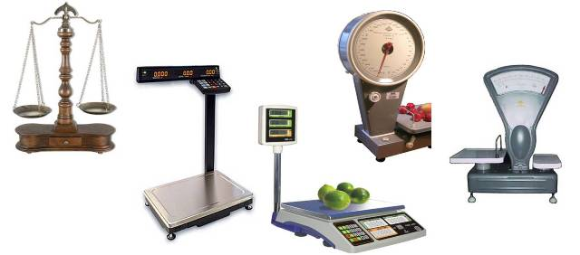
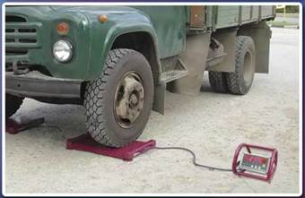
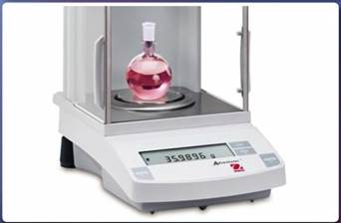
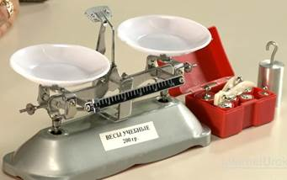
Виды весов
Весы бытовые;
Весы товарные;
Весы автомобильные;
Весы крановые;
Весы платформенные (железнодорожные, вагонные);
Весы лабораторные (весы медицинские);
Весы багажные;
Весы почтовые;
Весы фасовочные;
Весы портативные;
Весы элеваторные;
Весы торговые.

Slide 16
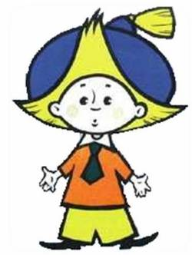
?
Повторим перевод единиц массы:
4т =
0,75т =
200г =
450г =
60мг =
4000 кг
750 кг
0,2 кг
0,45 кг
0,00006 кг

Slide 18
Проверочный тест.
1. Какая физическая величина определяется с помощью рычажных весов? __________
2. В каких единицах она измеряется в СИ?
3. Выполните упражнения:
а) 8,4т = ___ кг г) 500мг= ____г
б) 0,5т = __ кг д) 120мг= ___г
в) 125г = __ кг е) 60мг= ___г

Slide 19
Посчитайте:
4. 100 г + 20 г + 1 г+ 500 мг + 200 мг = _____г
5. 20 г + 10 г +1 г + 200 мг + 100 мг = ______ г
6. На какую чашку весов кладут:
А) взвешиваемое тело? _______________
Б) гири? __________________________
7. Что необходимо сделать на рычажных весах перед взвешиванием?

Slide 20
Давайте проверим:
1. Масса.
2. кг
3. а) 8,4т= 8400кг г) 500мг= 0,5 г
б) 0,5т = 500 кг д) 120мг= 0,12 г
в) 125г =0,125 кг е) 60мг= 0,06 г
4. m= 121,7 г 5. m=31,3г
6.а) на правую б) на левую 7. Уравновесить
( нет ошибок-5, 1 ошибка -4 ,
2 -3 ошибки -3, более 3-2)

Slide 21
Физминутка!
Из-за парт мы быстро встали
И все дружно зашагали
А потом мы улыбнулись,
Выше-выше подтянулись,
Ну-ка плечи распрямите,
Поднимите, опустите.
Вправо, влево повернитесь,
Рук коленями коснитесь.
Сели – встали, сели – встали
И на месте побежали.
Весы изобразили. Покачались.
Посмотрели вправо, влево
И наверх взглянули все.
Раз, два – выше голова. Три, четыре – руки шире. Пять, шесть – тихо сесть.

Slide 22
Правила техники безопасности.
Будьте осторожны с весами. Придерживайтесь правила взвешивания.
На столе не должно быть посторонних предметов.
Установите весы посередине стола.
Не теряйте гирьки и разновесы, тем более не кладите их в рот!!!
С правилами ознакомлен(а) и обязуюсь их выполнять.

Slide 23
Алгоритм выполнения лабораторной работы:
рассмотреть весы;
открыть коробочку разновесов, рассмотреть гирьки;
вспомнить правила взвешивания;
определить массу исследуемого тела.
Сделать вывод.

Slide 24
Указания к работе:
Придерживаясь правилам взвешивания, измерьте массу нескольких твердых тел с точностью до 0,1 г.
Результаты измерений запишите в таблицу.
№ опыта | Название взвешиваемого тела | Масса тела, m, г
1. | металлический цилиндр
2. | прямоугольный параллелепипед
3. | фарфоровый ролик

Slide 25
МОЛОДЦЫ!!!

Slide 26
Дополнительное задание №1.
Предложите способ взвешивания жидких веществ.
Выберите необходимые предметы.
Составьте алгоритм взвешивания.
Кто выполнил задание –покажите это дружным сцеплением рук.
Подготовьте сообщение своего способа расчёта.

Slide 27
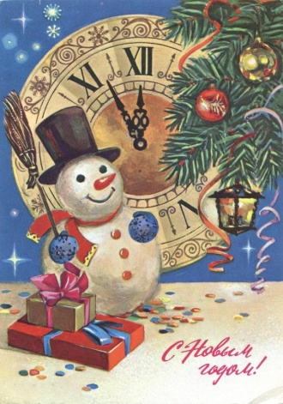
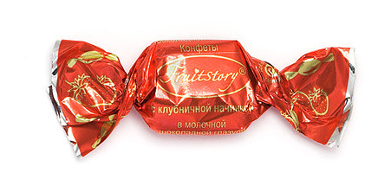
Дополнительное задание №2.
Родительскому комитету предстоит собрать новогодний подарок для младших школьников. В подарок надо положить по 2 конфеты разного вида.
Предложите способ, как рассчитать сколько кг конфет данного вида необходимо купить.
Составьте алгоритм расчёта.
Подготовьте сообщение своего способа расчёта.
Кто выполнил задание –
покажите это дружным
сцеплением рук.

Slide 28
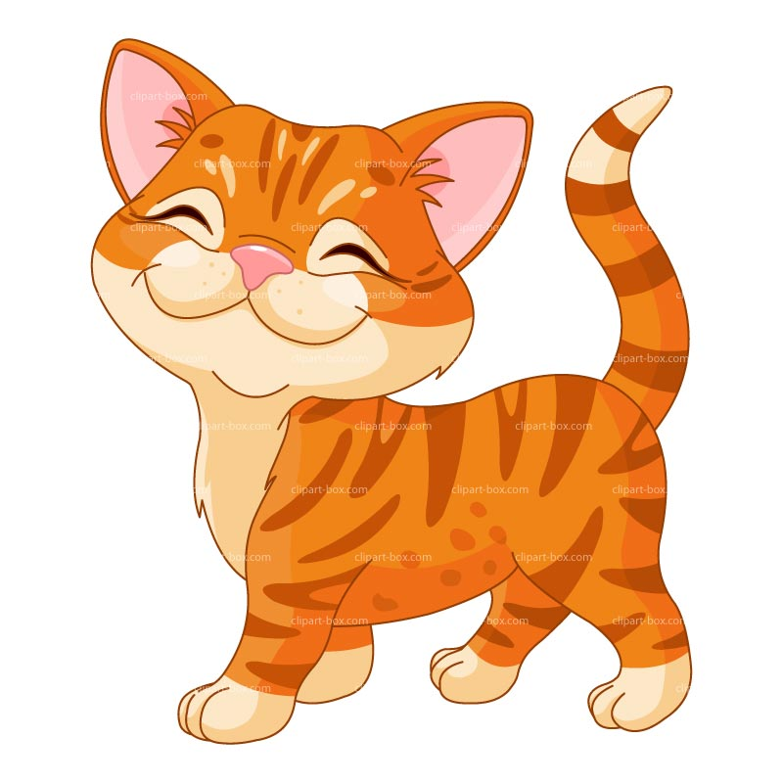
Дополнительное задание №3.
Предложите способ взвешивания кота.
Выберите необходимые предметы.
Составьте алгоритм взвешивания.
Подготовьте сообщение своего способа расчёта.
Кто выполнил задание –
покажите это дружным
сцеплением рук.

Slide 29
Рефлексия
?
Какую цель ставили в начале урока?
Достигли ли мы её?
Закончите предложения:
1. «Сегодня на уроке я узнал(а)…»
2. «Мне было интересно…»
3. «Мне было трудно….»
4. «Теперь я могу….»

Slide 30
Повторить §19, 20. Найти информацию о старинных мерах массы , применяемых в России
В древнем Вавилоне за единицу массы принимали талант – массу воды, наполняющей такой сосуд, из которого вода равномерно вытекает через отверстие определенного размера в течение часа. А какие единицы массы вы знаете?

Slide 31
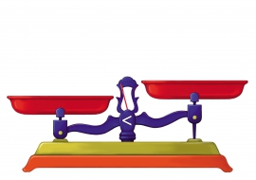
сейчас оцените пополнился ли ваш багаж знаний, всё ли было понятно, успевали ли вы за ходом урока и наклейте вторую чашку весов выше или ниже первой.
Всё было понятно, успевали за ходом урока,
багаж знаний пополнился.
Остались вопросы. Не совсем справились
с заданием.
Ничего не поняли, не справились с
заданием.

Slide 32
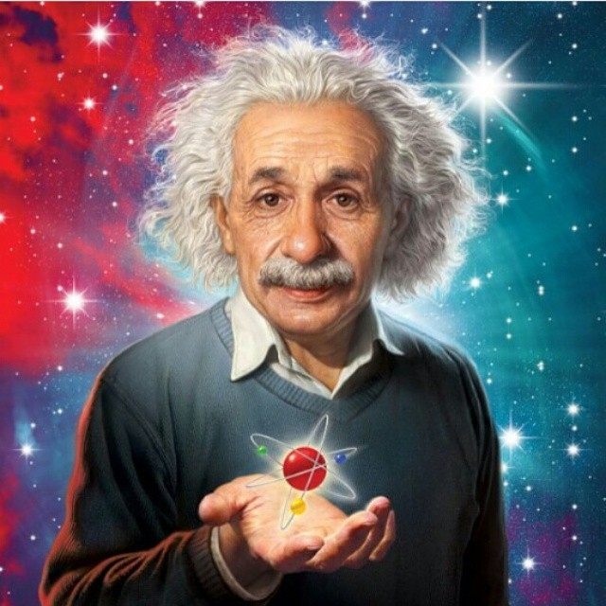
Решать задачи можно вечно─
Вселенная ведь бесконечна!
Спасибо всем вам
за урок,
А главное,
чтоб был
он впрок!

